Slide 1
Экспансия
Белов Василий
Notes:
Титульный слайд с фоном фирменного цвета

Slide 2

Удалены выбросы, колонка датасета presence_world
Обработаны данные по колонкам price_category, presence_regions
Предобработка данных
Удалены выбросы по колонкам presence_russia_full, founded, presence_regions_amount
Сгруппированы данные по колонке contry_origin по категориям Россия/не Россия
Удалены
дубликаты
2

Slide 3

Основные числа
1619 ритейлеров
957 ритейлеров с точкой в Москве
41790 торговых точек
297 регионов присутствия
3

Slide 4
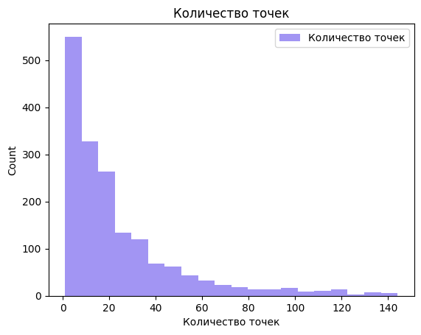
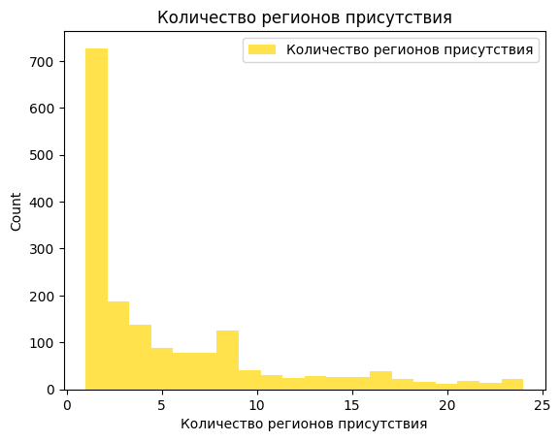
Общая статистика

Slide 5
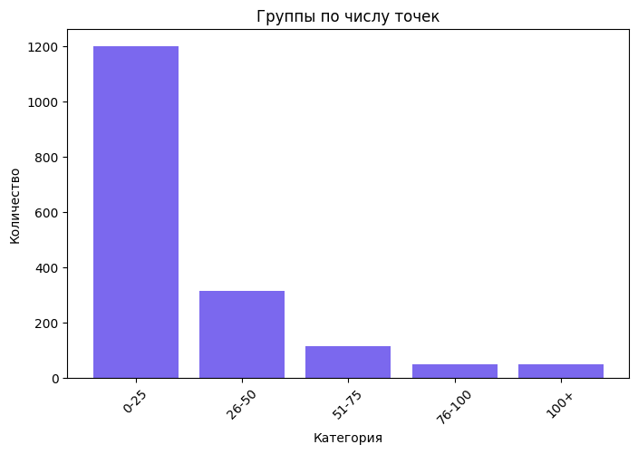
Разделение на группы

Slide 6
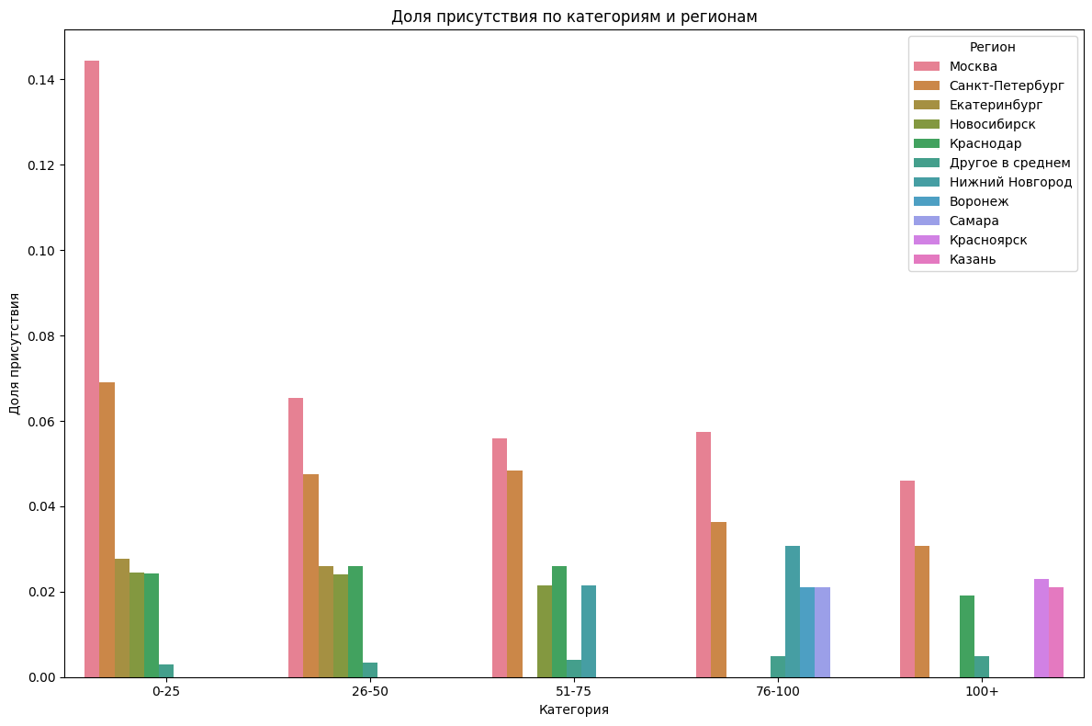
Разделение на группы
Москва и Санкт-Петербург занимают ведущие позиции во всех категориях, но с увеличением размера группы их доля уменьшается. В категориях 0-25 и 26-50 в числе лидеров оказываются Екатеринбург, Новосибирск и Краснодар. Однако Екатеринбург теряет свои позиции в группе 51-75, уступая место Нижнему Новгороду, что может свидетельствовать о том, что открытие бизнеса в Екатеринбурге возможно, но невыгодно.
В категориях 76-100 появляются новые участники: Нижний Новгород, Воронеж и Самара, которые быстро исчезают в категории 100+, где снова появляется Краснодар, а также добавляются Красноярск и Казань. Это позволяет сделать вывод о том, что открытие бизнеса в Красноярске является выгодным вариантом, так как это достаточно просто и популярно среди крупных компаний, что также касается Москвы и Санкт-Петербурга.

Slide 7
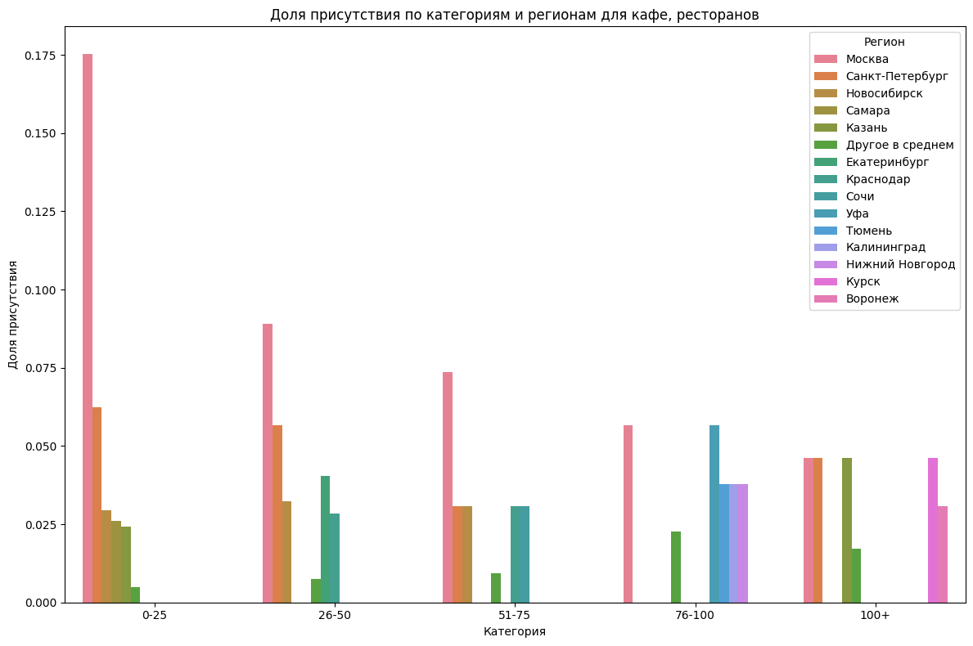
Кафе, рестораны

Slide 8
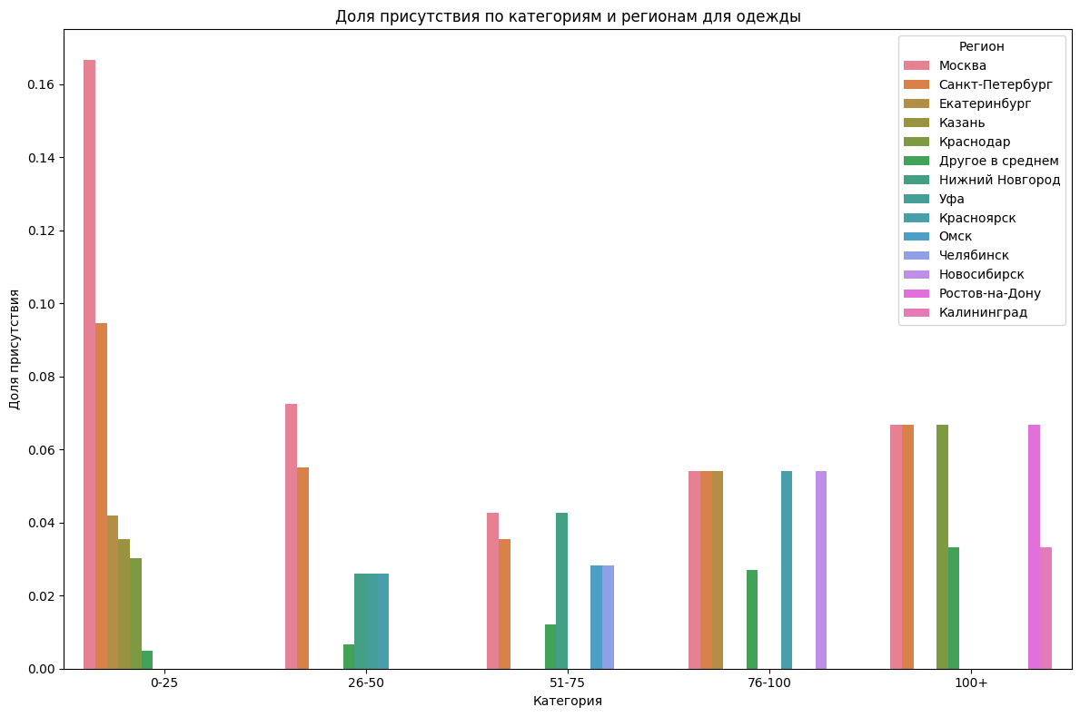
Одежда

Slide 9
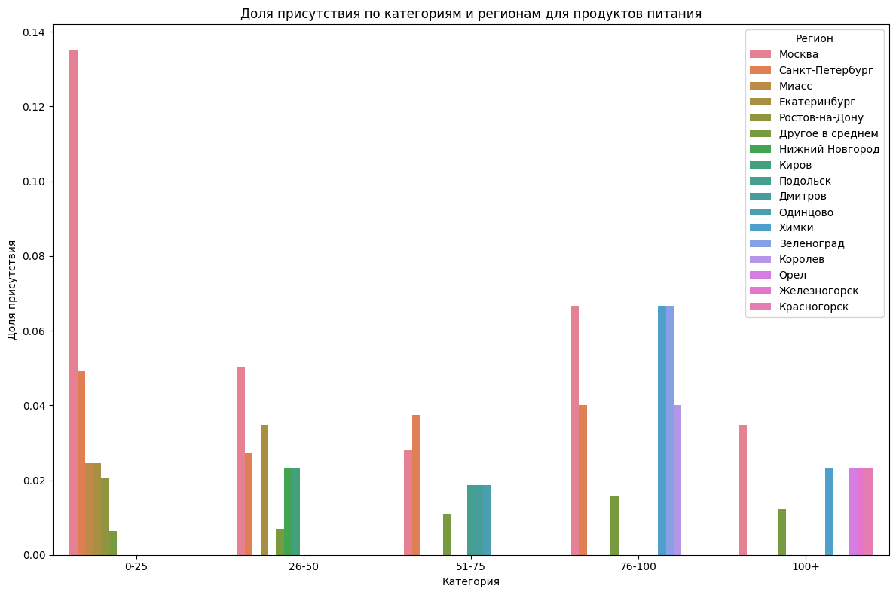
Продукты питания

Slide 10
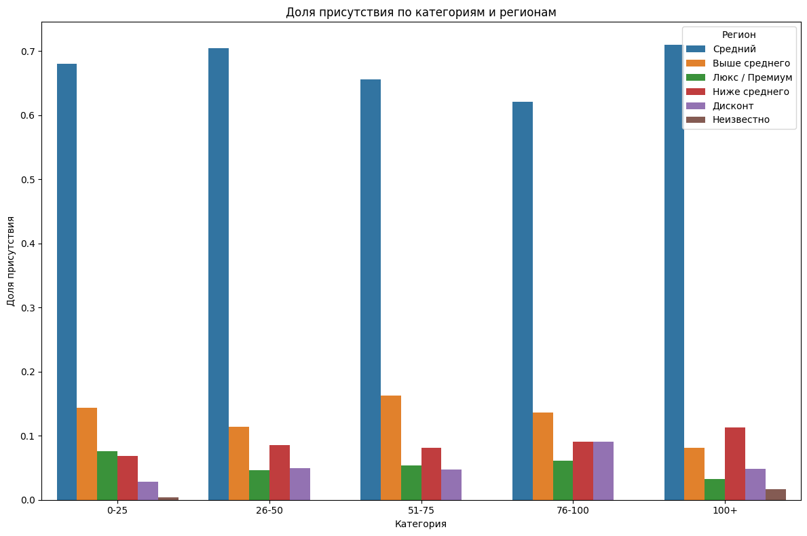
Зависимость цен от категории

Slide 11
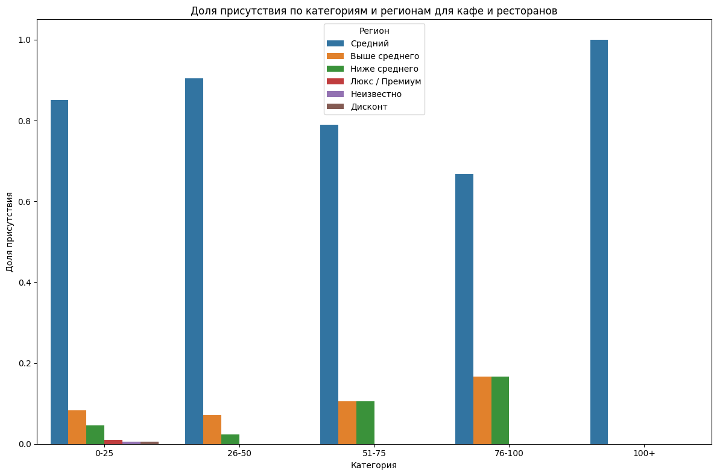
Кафе и рестораны

Slide 12
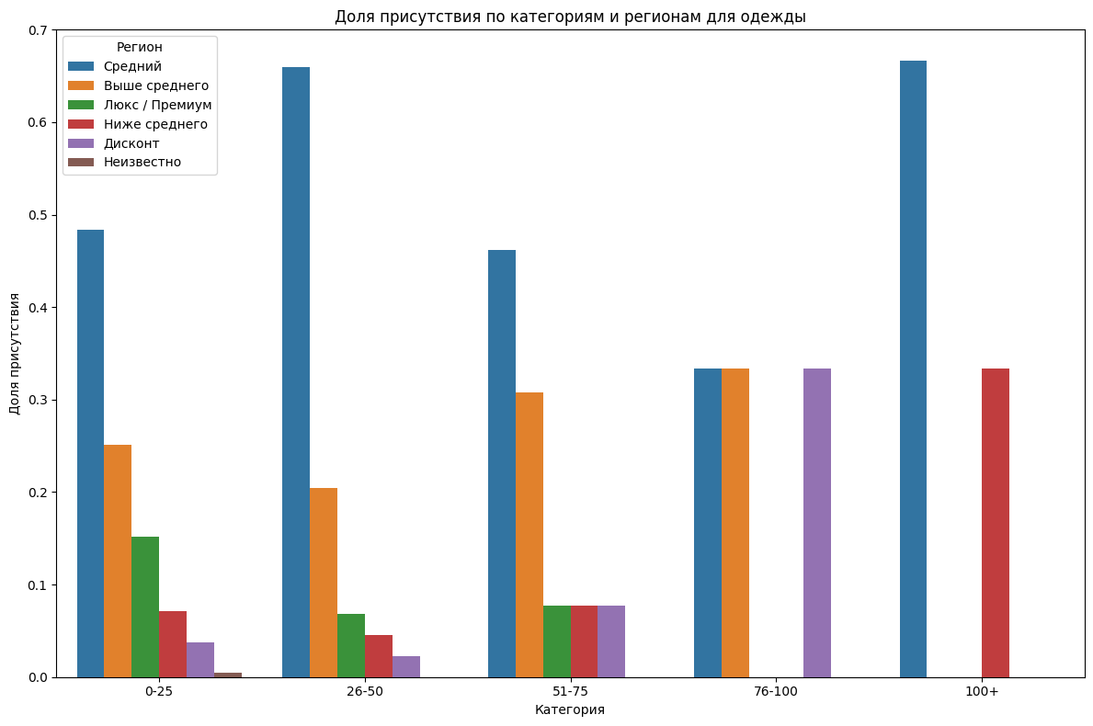
Одежда

Slide 13
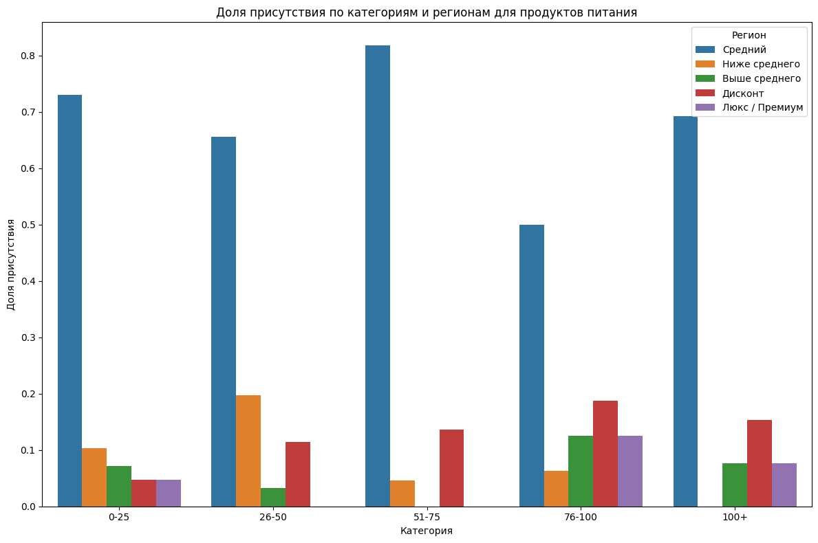
Продукты питания

